Slide 1
Hoofdstuk 12
voortplanting

Slide 2
Vandaag
Lezen 12,4
Mindmap DNA
DNA waar ligt het? Wat doet het? Waar wordt het voor gebruikt?
Aan de slag
Mindmap aanvullen mbv een filmpje

Slide 3
Aan het eind van de les
Weet je waar DNA uit bestaat, waar het wordt gemaakt en wat de functies van DNA in je lichaam is.
Weet je meer over waar DNA allemaal voor wordt gebruikt
Heb je een mindmap gemaakt die je later kan gebruiken om te leren voor de repetitie

Slide 4
Mindmap maken
Waar ligt DNA?
Waar bestaat DNA uit?
Wat zijn de functies van DNA in je lichaam?
Waar kan je DNA voor gebruiken?

Slide 5
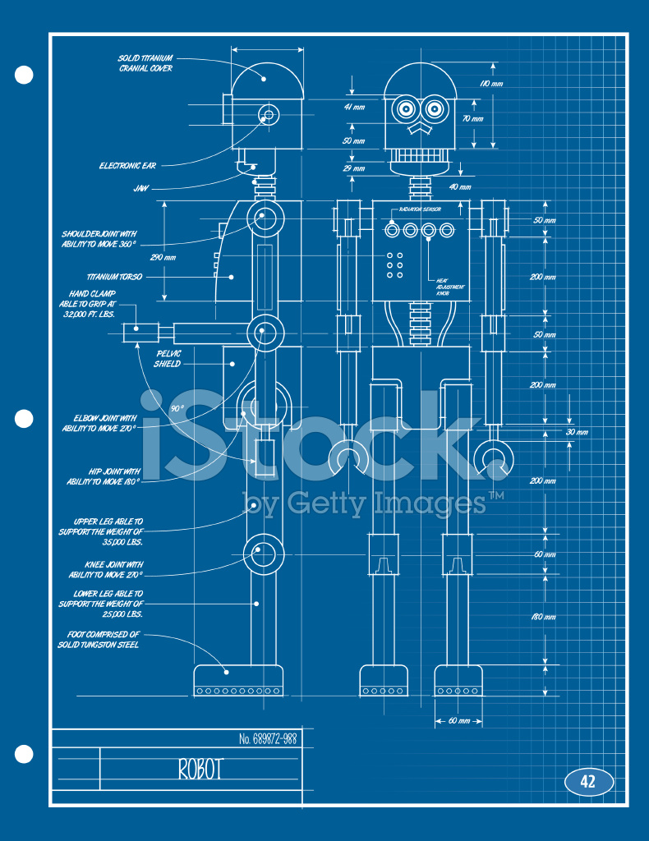
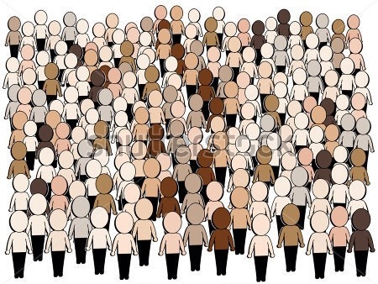
DNA… wat is dat?
Iedereen zijn DNA is uniek
Het DNA is ook wel het
bouwplan van je lichaam

Slide 6
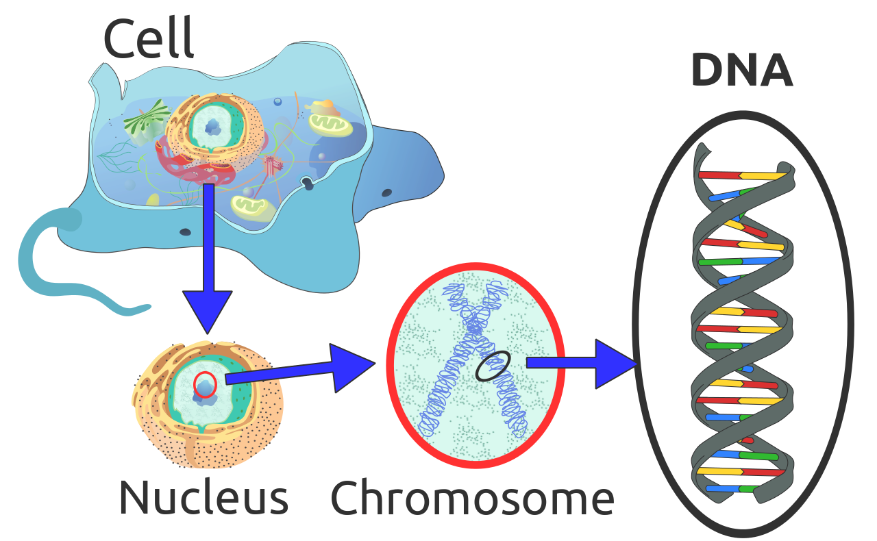
Waar ligt DNA?
Afbeelding van: https://upload.wikimedia.org/wikipedia/commons/thumb/e/e2/Eukaryote_DNA-en.svg/500px-Eukaryote_DNA-en.svg.png

Slide 7
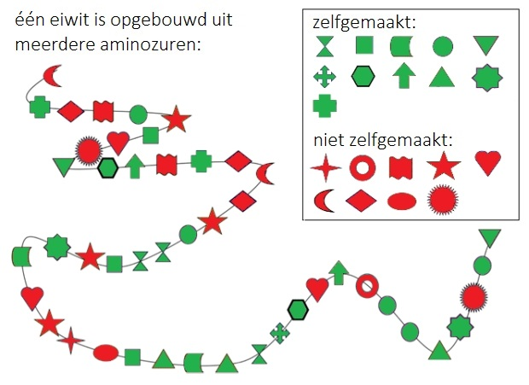
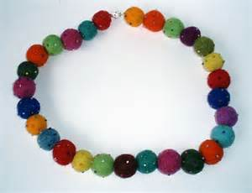
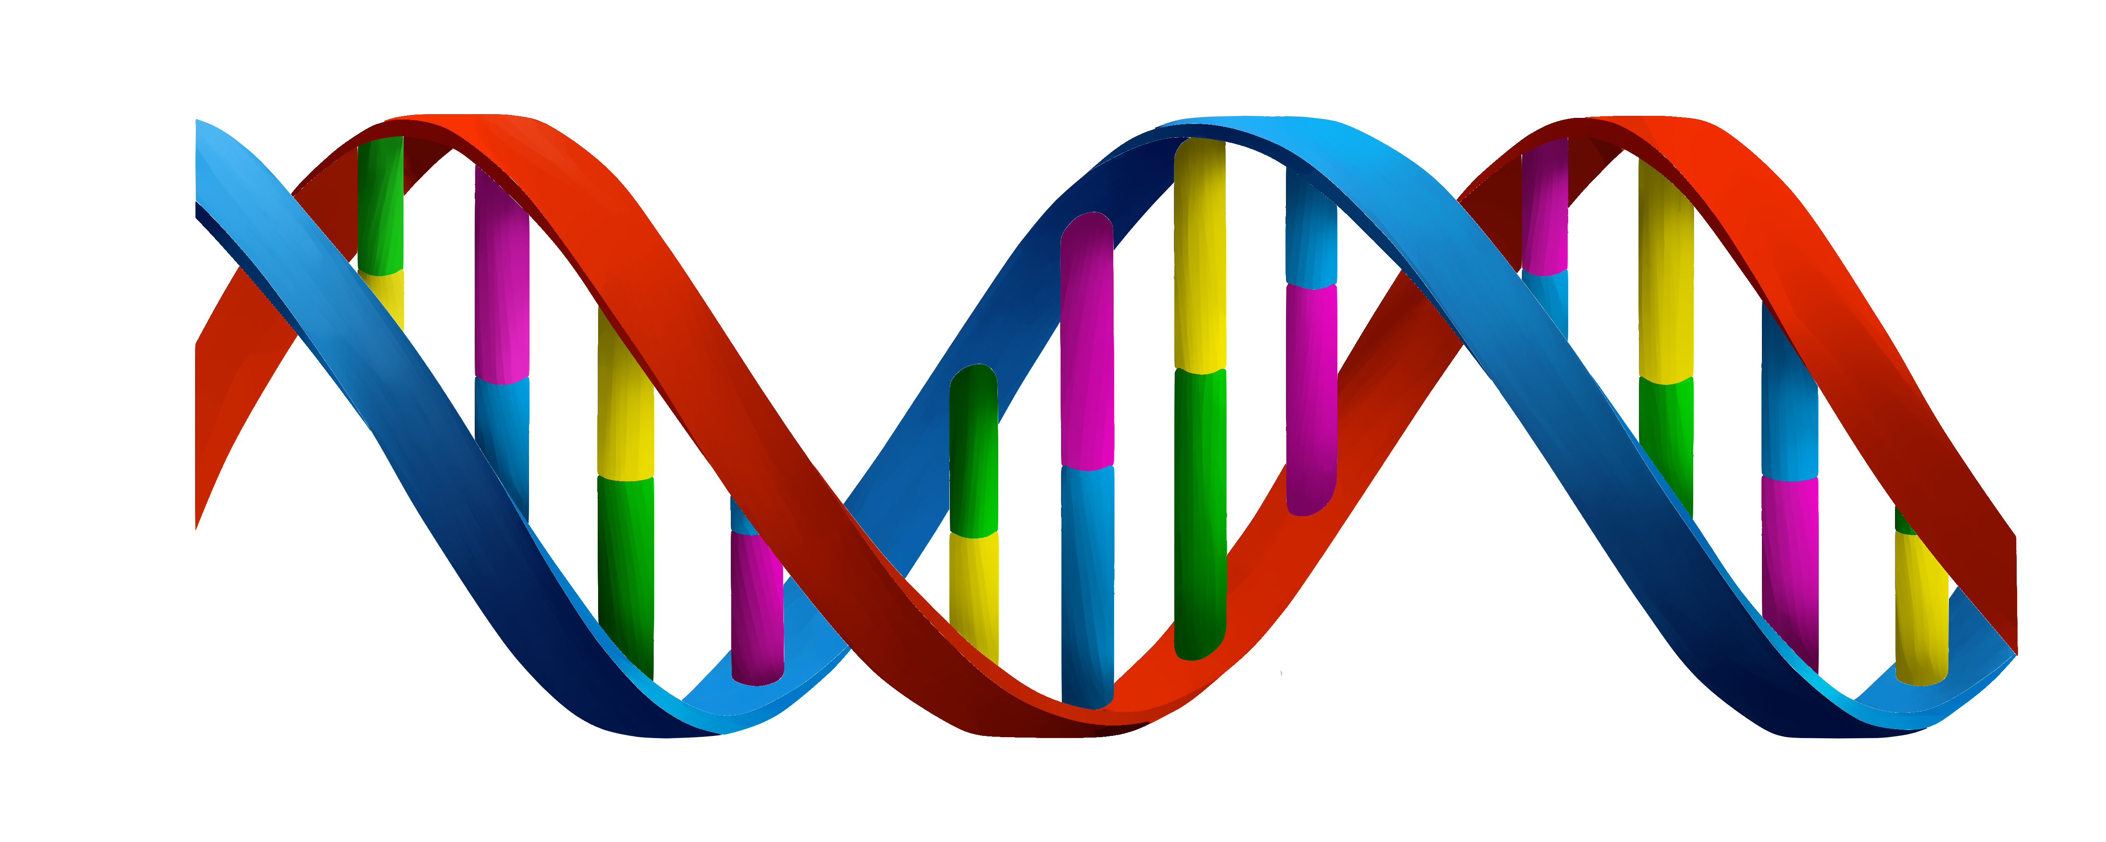
Waar bestaat DNA uit?
DNA
Eiwitten
Aminozuren
Afbeeldingen van:
http://www.eiwitshakes.info/wp-content/uploads/2015/11/aminozuur.png
http://thyroidnosurgery.com/wp-content/uploads/2016/09/dna.png
https://www.vrijspelspeelgoed.nl/145-large_default/grimms-10231-kralenketting-lang-met-grote-kralen.jpg

Slide 8


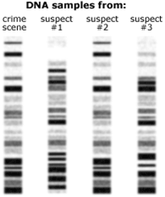
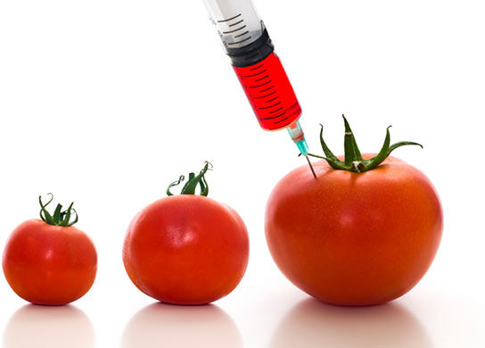
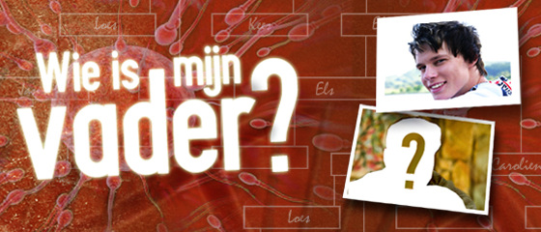
Afbeeldingen van:
https://vignette.wikia.nocookie.net/logopedia/images/f/ff/CSI_Logo.png/revision/latest?cb=20131130112840
https://upload.wikimedia.org/wikipedia/commons/thumb/e/e2/Eukaryote_DNA-en.svg/500px-Eukaryote_DNA-en.svg.png
http://www.microbia.nl/wp-content/uploads/2013/02/genetische-manipulatie.jpg
http://carlo-irene.johan-weishaupt.nl/wieismijnvaderlogo.png

Slide 9
Aan de slag
Maken par: 12,4 1 t/m 8
Stel vragen als je iets niet begrijpt

Slide 10
DNA
Schrijf tijdens het filmpje dingen op die je in je mindmap kan zetten

